Slide 1
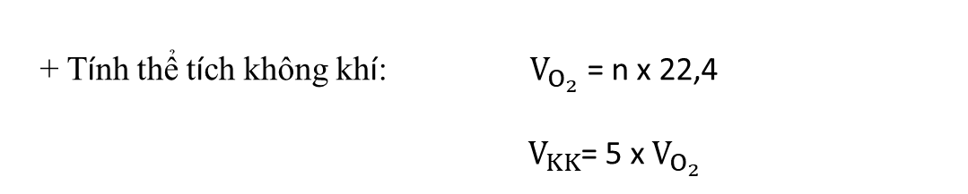
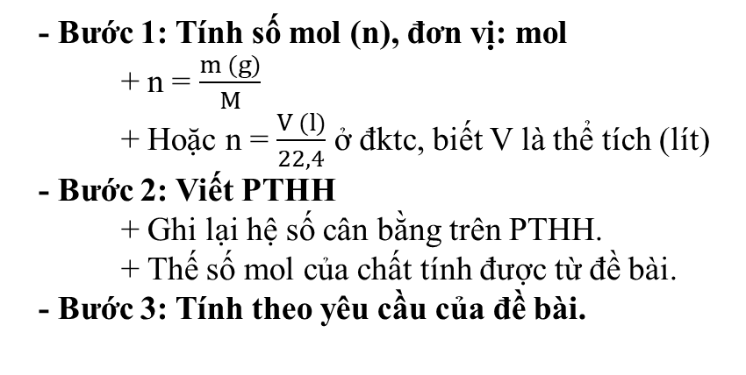
LỚP 8
NỘI DUNG ÔN TẬP TUẦN 23
Các bước tính theo PTHH
- Bước 1: Tính số mol (n), đơn vị: mol
+ n = $\frac{m (g)}{M}$
+ Hoặc n = $\frac{V (l)}{22,4}$ ở đktc, biết V là thể tích (lít)
- Bước 2: Viết PTHH
+ Ghi lại hệ số cân bằng trên PTHH.
+ Thế số mol của chất tính được từ đề bài.
- Bước 3: Tính theo yêu cầu của đề bài.
+ Tính khối lượng: m = n x M
+ Tính thể tích không khí: ${ V}_{O_{2}}$ = n x 22,4
$V_{KK}$= 5 x $V_{O_{2}}$

Slide 2
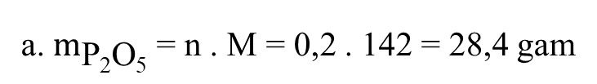
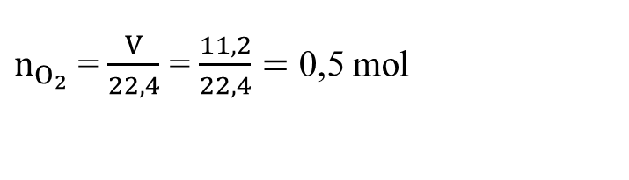
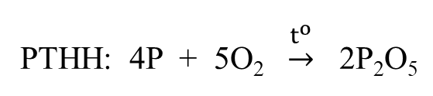
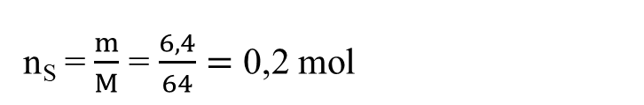
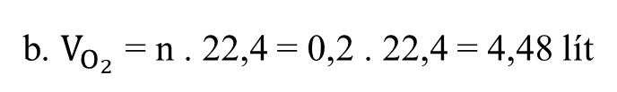
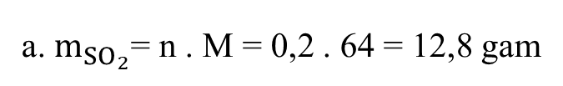
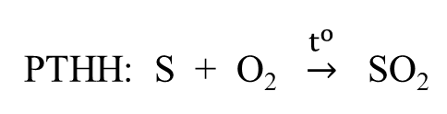

LỚP 8
NỘI DUNG ÔN TẬP TUẦN 23
II. Bài tập
Câu 1: Đốt cháy 6,4 gam S trong lọ khí oxi sinh ra SO₂.
Tính khối lượng SO₂ ( S = 32, O =16).
Tính thể tích khí O₂ ở đktc.
Câu 2. Đốt cháy P trong 11,2 lít khí O₂ sinh ra P₂O₅
a. Tính khối lượng P₂O₅
b. Tính khối lượng P ( P =31, O = 16).
ĐÁP ÁN
ĐÁP ÁN
n_{S} = $\frac{m}{M}$ = $\frac{6,4}{64}=$ 0,2 mol
$n_{O_{2}}$ = $\frac{V}{22,4}$ = $\frac{11,2}{22,4}=$ 0,5 mol
PTHH: S + O₂ $\underset{→}{t^{o}}$ SO₂
PTHH: 4P + 5O₂ $\underset{→}{t^{o}}$ 2P₂O₅
1 : 1 : 1 (mol)
0,2  0,2  0,2 (mol)
4 : 5 : 2 (mol)
0,4  0,5  0,2 (mol)
a. $m_{{SO}_{2}}$= n . M = 0,2 . 64 = 12,8 gam
a. $m_{\text{P}\text{2}\text{O}\text{5} }$= n . M = 0,2 . 142 = 28,4 gam
b. $V_{O_{2}}$ = n . 22,4 = 0,2 . 22,4 = 4,48 lít
b. $m_{P}$ = n . M = 0,4 . 31 = 12,4 gam

Slide 3
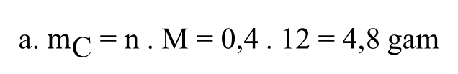
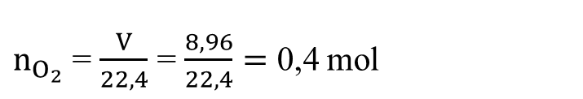
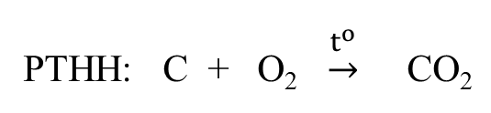
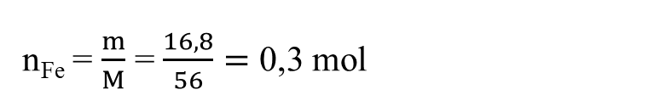
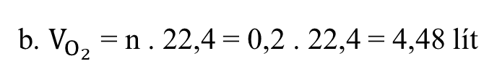

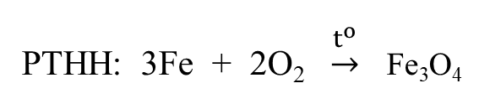
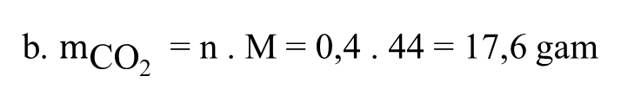
LỚP 8
NỘI DUNG ÔN TẬP TUẦN 23
Câu 3. Đốt cháy 16,8 gam Fe trong lọ khí O₂ sinh ra Fe₃O₄
a. Tính khối lượng Fe₃O₄ ( Fe =56, O =16).
b. Tính thể tích khí O₂ ở đktc.
Câu 4. Đốt cháy C trong 8,96 lít khí O₂ ở đktc sinh ra CO₂.
a. Tính khối lượng của C.
b. Tính thể tích khí CO₂ ở đktc.
ĐÁP ÁN
ĐÁP ÁN
$n_{O_{2}}$ = $\frac{V}{22,4}$ = $\frac{8,96}{22,4}=$ 0,4 mol
n_{Fe} = $\frac{m}{M}$ = $\frac{16,8}{56}=$ 0,3 mol
PTHH: C + O₂ $\underset{→}{t^{o}}$ CO₂
PTHH: 3Fe + 2O₂ $\underset{→}{t^{o}}$ Fe₃O₄
3 : 2 : 1 (mol)
0,3  0,2  0,1 (mol)
1 : 1 : 1 (mol)
0,4  0,4  0,4 (mol)
a. $m_{\text{C} }$= n . M = 0,4 . 12 = 4,8 gam
a. $m_{\text{Fe}\text{3}\text{O}\text{4} }$= n . M = 0,1 . 232 = 23,2 gam
b. $m_{\text{C}\text{O}\text{2} }$ = n . M = 0,4 . 44 = 17,6 gam
b. $V_{O_{2}}$ = n . 22,4 = 0,2 . 22,4 = 4,48 lít

Slide 4

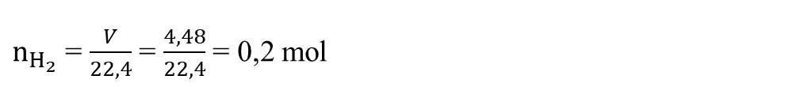

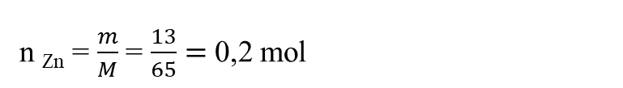





LỚP 8
NỘI DUNG ÔN TẬP TUẦN 23
Câu 5. Cho 13 gam Zn tác dụng HCl sinh ra ZnCl₂ và khí H₂.
a. Tính khối lượng của HCl.
b. Tính thể tích khí H₂ sinh ra ở đktc.
c. Tính khối lượng ZnCl₂ (Zn = 65, Cl = 35,5).
Câu 6. Cho Mg tác dụng với H₂SO₄ sinh ra MgSO₄ và 4,48 lít khí H₂ ở đktc.
a. Tính khối lượng Mg.
b. Tính khối lượng H₂SO₄ ( H = 1, S = 32, O = 16).
ĐÁP ÁN
ĐÁP ÁN
n _{Zn} = $\frac{m}{M}$ = $\frac{13}{65}=$ 0,2 mol
$n_{H_{2}}$ = $\frac{V}{22,4}$ = $\frac{4,48}{22,4}$ = 0,2 mol
PTHH: Zn + 2HCl $$ZnCl₂ + H₂
PTHH: Mg + H₂SO₄ $$MgSO₄ + H₂
1 : 2 : 1 : 1 (mol)
0,2  0,4  0,2  0,2 (mol)
1 : 1 : 1 : 1 (mol)
0,2  0,2  0,2  0,2 (mol)
a. $m_{HCl}$= n . M = 0,4 . 36,5 = 14,6 gam
a. $m_{Mg}$= n . M = 0,2 . 24 = 4,8 gam
b. $V_{H_{2}}$ = n . 22,4 = 0,2 . 22,4 = 4,48 lít
b. $m_{H_{2}{SO}_{4}}$= n . M = 0,2 . 98 = 19,6 gam
c. $m_{{ZnCl}_{2}}$= n . M = 0,2 . 136 = 27,2 gam

Slide 5

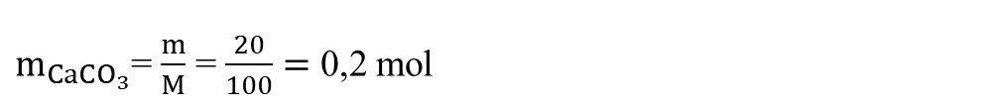
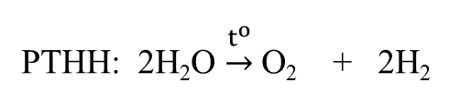
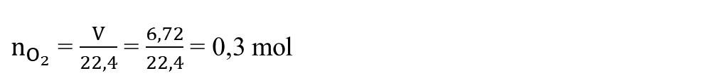




LỚP 8
NỘI DUNG ÔN TẬP TUẦN 23
Câu 7. Nung 20 gam CaCO₃ sinh ra CaO và CO₂ ( Ca = 40, O = 16, C = 12)
a. Tính khối lượng CaO.
b. Tính thể tích khí CO₂ ở đktc.
Câu 8. Phân hủy H₂O sinh ra 6,72 lít khí O₂ ở đktc và khí H₂.
a. Tính khối lượng H₂O. (H =1, O = 16)
b. Tính thể tích khí H₂ ở đktc.
ĐÁP ÁN
ĐÁP ÁN
$n_{O_{2}}$ = $\frac{V}{22,4}$ = $\frac{6,72}{22,4}$ = 0,3 mol
$m_{Ca{CO}_{3}}$= $\frac{m}{M}$ = $\frac{20}{100}=$ 0,2 mol
PTHH: 2H₂O $\underset{→}{t^{o}}$ O₂ + 2H₂
PTHH: CaCO₃ $$CaO + CO₂
1 : 1 : 1 (mol)
0,2  0,2  0,2 (mol)
2 : 1 : 2 (mol)
0,6  0,3  0,6 (mol)
a. $m_{CaO}$= n . M = 0,2 . 56 = 11,2 gam
a. $m_{H_{2}O }$ = n . M = 0,6 . 18 = 10,8 gam
b. $V_{{CO}_{2}}$ = n . 22,4 = 0,2 . 22,4 = 4,48 lít
b. $V_{H_{2}}$ = n . 22,4 = 0,6 . 22,4 = 13,44 lít

Slide 6
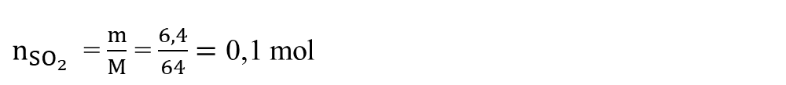

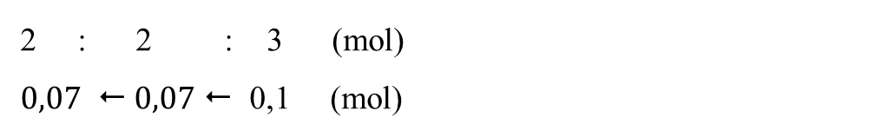
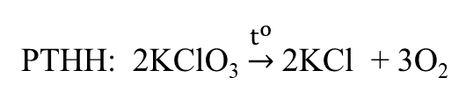
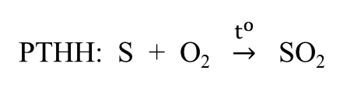
LỚP 8
NỘI DUNG ÔN TẬP TUẦN 23
Câu 9. Nung KClO₃ sinh ra KCl và khí oxi. Dùng khí oxi đốt cháy S sinh ra 6,4 gam SO₂.
a. Tính khối lượng KClO₃.
b. Tính thể tích khí O₂ đã dùng ở đktc.
PTHH: 2KClO₃ $\underset{→}{t^{o}}$2KCl + 3O₂
2 : 2 : 3 (mol)
$0,07$  $0,07$  0,1 (mol)
a. $m_{{KClO}_{3}}$= n . M = $0,07$. 122,5 $≈$ 85,75 gam
ĐÁP ÁN
$n_{{SO}_{2}}$ = $\frac{m}{M}$ = $\frac{6,4}{64}=$ 0,1 mol
b. $V_{O_{2}}$ = n . 22,4 = 0,1 . 22,4 = 2,24 lít
PTHH: S + O₂ $\underset{→}{t^{o}}$ SO₂
1 : 1 : 1 (mol)
0,1  0,1  0,1 (mol)

Slide 7
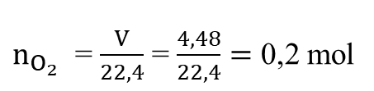
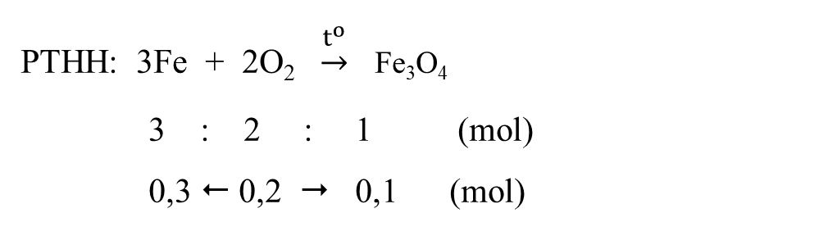
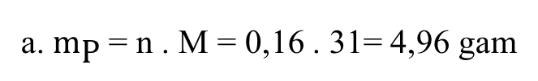
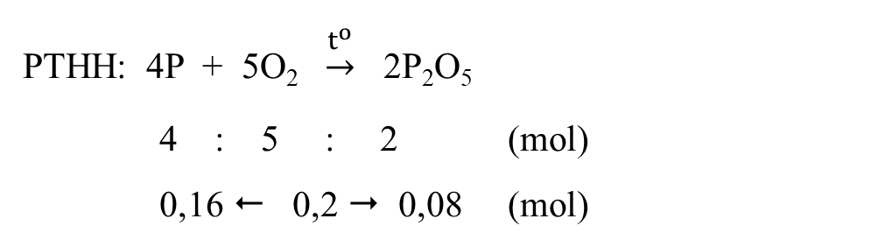
LỚP 8
NỘI DUNG ÔN TẬP TUẦN 23
Câu 10. Dùng 4,48 lít khí O₂ ở đktc đốt cháy hết:
a. Bao nhiêu gam P ?
b. Bao nhiêu gam Fe ?
PTHH: 3Fe + 2O₂ $\underset{→}{t^{o}}$ Fe₃O₄
3 : 2 : 1 (mol)
0,3  0,2  0,1 (mol)
ĐÁP ÁN
$n_{O_{2}}$ = $\frac{V}{22,4}$ = $\frac{4,48}{22,4}=$ 0,2 mol
PTHH: 4P + 5O₂ $\underset{→}{t^{o}}$ 2P₂O₅
4 : 5 : 2 (mol)
0,16  0,2  0,08 (mol)
b. $m_{\text{Fe} }$= n . M = 0,3 . 56 = 16,8 gam
a. $m_{\text{P} }$= n . M = 0,16 . 31= 4,96 gam

